Slide 1
인간행동과 사회환경 이해
01
사회복지실천 가치 이해
인간행동 이해
사회환경 이해
생애주기에 따른 과제 이해
한국 사회복지실천의 주요 환경 이해

Slide 2
1
사회복지실천 가치 이해
사회복지실천가치
chapter
01
인간존중
사회정의 실현
인 권
사회복지사의 인간관, 사회관, 실천관 측면에서 사회복지실천 가치와 이를 위한 권리와 노력을 이해할 필요가 있음
인간행동과 사회환경 이해의 길
1) 인간관 측면
사회복지실천 가치는 인간에 중점을 두어 좁고 세세하게 보려는 입장
｢헌법｣이 보장하는 것으로 인간을 존중하고, 나아가 사회정의를 추구함
(1) 존엄하고 행복한 생명체
(2) 자유롭고 평등한 시민
(3) 변화의 힘을 지닌 개인
(4) 문화적 속성을 지닌 인격체

Slide 3
1
사회복지실천 가치 이해
2) 사회관 측면
사람을 둘러싼 사회에서 인권이 실현되는 데 중점된 것으로 사회관 역시 ｢헌법｣에서 명시하는 인간의 기본권[예) 사회약자를 위한 배려 등]
인간관 측면에서와 달리 한층 더 넓게 보려는 것임
chapter
01
(1) 생활권 : 살고 있는 자리에서 최저 생활을 할 수 있는 권리를 국가로부터 보장받음
(2) 노동권 : 노동을 할 능력이 있는 자가 노동을 할 기회를 사회적으로 요구할 수 있는 권리
(3) 참정권 : 정치 활동에 직 ‧ 간접으로 참여할 수 있는 권리
인간행동과 사회환경 이해의 길
3) 실천관 측면
실천가로서 평소 익힌 지식과 기술을 적용하면서 사회복지실천 가치를 충분히 실현하는 것을 고민해야 함
실천이 생각을 행위로 옮긴다는 깊은 뜻 외에도 다양한 중요점이 있음
(1) 윤리 체득
(2) 이론 형성과 적용
(3) 사회복지실천의 공공성 인식
(4) 사회복지기관의 일원으로서 충실한 활동
(5) 사회복지기관장으로서 기관의 합당한 운영

Slide 4
2
인간행동 이해
인간행동의 이해는 대체로 심리학에서 강조하는 이론에 중점을 두어 진행 됨
심리학적 지식에 대해서 익히는 것은
사회복지사에게 매우 중요한 과업
“인간에 관한 이해가 없는 사회는 무지막지한
사회일 뿐이다.” 라는 점과 맥락을 같이 함
chapter
01
인간행동과 사회환경 이해의 길
1) 정신역동적 관점
2) 행동주의 관점
인간행동 이해를 위한 시초 노력
(2) 무의식 이해
(3) 가족치료에의 영향
일상화된 적용
(2) 관찰과 학습 중시
(3) 정확한 계획과 신뢰 속의 적용

Slide 5
2
인간행동 이해
3) 인본주의 관점
4) 성향 ․ 생물학적 관점
긍정적 인간관
(2) 인간의 선한 본성
(3) 클라이언트 욕구 중심의 근거
성격유형으로부터 발전과 오랜 역사
(2) 생물학적 결정론
(3) 행동유전학(Behavioral Genetics)
(4) 심리생물학과 사회생물학
chapter
01
인간행동과 사회환경 이해의 길
5) 인간발달 관점
전 생애 발달 이해
(2) 주관적 존재
(3) 개인의 도덕성 규명

Slide 6
3
사회환경 이해
사회구조가 사회를 구성하는 모든 계층의 사람들이 지니는 성격에 투영됨
1) 구조기능주의 관점
2) 갈등주의와 상호작용 관점
chapter
사회 속의 피할 수 없는 갈등
(2) 상호작용에 의한 성장과 발달
(3) 최소 비용에 의한 최대 이익 추구
(1) 성, 계층, 민족
(2) 공동체
(3) 동네와 마을
(4) 지방과 지역
01
인간행동과 사회환경 이해의 길
3) 사회적 차별과 억압 관점
4) 생태체계적 관점
다문화 이해
(2) 성 차별 이해
(3) 계층 이해
총체적 이해
(2) 다양한 체계수준 인정
(3) 체계 간 상호영향 규명

Slide 7
4
생애주기에 따른 과제 이해
생애주기에 따른 과제 : 환경 속의 인간이 태어나 살아가는 과정에서 주기별로 해결해야 할 과업
과제는 각 생애주기에서 나타나는 특성과 밀접히 관련됨
전 생애 관점은 사람의 임신에서부터 죽음에 이르기까지 전 생애를 통해 발달한다는 점을 강조
chapter
01
인간행동과 사회환경 이해의 길
1) 태아기, 영아기, 유아기
2) 아동기와 청소년기
3) 청년기, 장년기, 노년기
부모의 태교
(2) 양육을 위한 부모의 노력
(3) 유아기의 도덕성 발달
(1) 아동학대
(2) 청소년의 부적응
(3) 교육복지의 활성화
청년의 취업과 결혼
(2) ‘신중년(50~64세 장년층)’의 일자리
(3) 장애노인을 위한 과제
(4) 노인의 자기결정 존중

Slide 8
5
한국 사회복지실천의 주요 환경 이해
chapter
01
인간행동과 사회환경 이해의 길
인간행동과 사회환경에 관한 공부
우리나라의 환경에 관한 이해

Slide 9
5
한국 사회복지실천의 주요 환경 이해
1) 최근 사회복지실천 형편
복지사각지대 대응
법적 보호를 받는 사람보다 조금 나은 생활을 하여 정부의 지원에서 제외되는 차상위 계층의 사정을 비유적으로 이르는 말
예) 서울의 ‘찾아가는 동네복지’
chapter
01
인간행동과 사회환경 이해의 길
(2) 지역사회 통합돌봄
주민이 살던 곳에서 개인의 욕구에 맞는 서비스를 누리고 지역사회와 어울려 살아갈 수 있게 주거, 보건의료, 요양, 돌봄, 독립생활 지원이 통합적으로 확보되는 지역 주도형 사회서비스 정책으로 정의
일자리 창출과 노동력 공급을 동시에 이룰 수 있는 정책
기존의 열악한 인력과 시설의 변화
탈시설화와 탈가족화
프로그램과 인프라 확충
주거, 보건, 복지의 통합
복지사각지대를 해소하는 데 도움
출처; https://blog.naver.com/dangjin2030/220965465645

Slide 10
5
한국 사회복지실천의 주요 환경 이해
1) 최근 사회복지실천 형편
(3) 사례관리의 확장과 발전
지역사회 통합돌봄과 함께 진행되고 있는 사례관리는 사회복지기관의 서비스가 보건의료에서와 같이 수가적용을 정상화할 것으로 예상
chapter
01
(4) 다문화화
다문화로 나아가는 우리나라의 상황은 서구에서 진행되었던 것과 크게 달라 각별한 방안이 요구됨
예) ‘다문화가족의 중도입국 자녀의 적응’과 관련된 준비 등
인간행동과 사회환경 이해의 길
(5) 저출산과 고령화
현재 정부가 지역사회 통합돌봄에 주력하는 이유도 저출산에 의한 고령화와 무관하지 않음
저출산은 일자리와 매우 밀접히 관련되어 있고, 고령사회 가속화에 주요인이 되고 있음
예) 결혼이나 출산을 압박 < 결혼하여 다자녀를 둔 가족의 경험 소개, 실천방안을 모색
(6) 재난
재난은 홍수, 가뭄, 폭풍, 지진, 이상기온 따위로 나타남
우리나라는 2004년에 ｢재난 및 안전관리 기본법｣을 제정, 시행
자연재난과 사회재난으로 구분

Slide 11
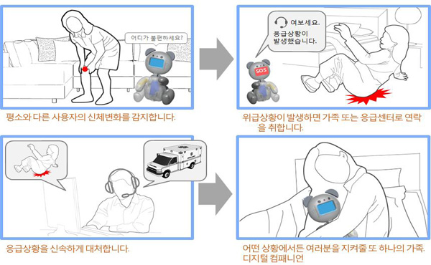
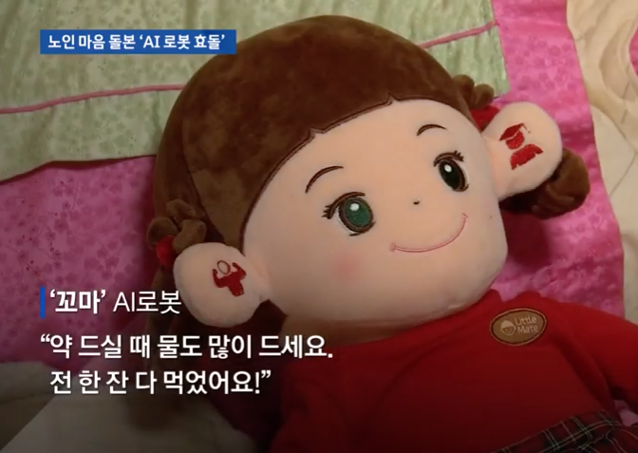
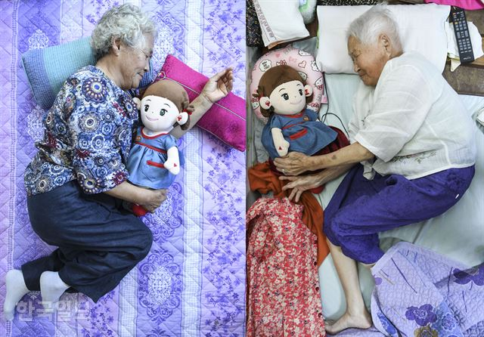
5
한국 사회복지실천의 주요 환경 이해
1) 최근 사회복지실천 형편
(7) 반려 로봇 등장
인공지능산업(artificial intelligence industry)의 발달과 함께 반려 로봇이 독거노인의 생활을 지원
예) 독거노인에게 제공된 AI로봇
chapter
01
인간행동과 사회환경 이해의 길
출처 : 내외뉴스통신(http://www.nbnnews.co.kr),
https://blog.naver.com/minjiphill/221649439315
https://news.naver.com/main/read.nhn?oid=469&aid=0000418191

Slide 12
5
한국 사회복지실천의 주요 환경 이해
2) 사회복지실천 실제의 격차
개인별
사회복지사 개인별로 사회복지실천 실제의 격차가 있음
예) 사회복지실천 사례를 과정에 따라 시작과 종결까지 온전히 해낼 능력을 갖춘 경우와
그렇지 않은 경우
chapter
01
인간행동과 사회환경 이해의 길
(2) 현장별
사회복지사가 활동하는 현장별로 사회복지실천의 격차
사회복지기관과 사회복지 관련 공공조직에서 이러한 격차가 두드러지게 나타남
직능별 현장의 사회복지사가 쌓은 사회복지실천 경험이 다를 수 있음
(3) 지방별
대도시와 중소도시, 중소도시와 농촌에서의 사회복지실천이 다름
지방을 구별하지 않고 사회복지실천의 수준은 균형을 이루는 것이 필요함

Slide 13
5
한국 사회복지실천의 주요 환경 이해
3) 사회복지실천 전문성의 장벽
chapter
사회복지사의 전문성을 저해하는 요인
01
사회복지사 자격
(2) 사회복지사 교육
(3) 사회복지사 활동과 처우
인간행동과 사회환경 이해의 길

Slide 14
5
Ncs 능력단위요소 : 심리지원하기
1. 심리적 요인 파악하기
제1장 대상자별 정신 건강 특징
1. 노인
노인은 배우자와 주변인의 죽음으로 인한 상실, 사회적 지위 상실, 노화와 신체적 질병,
상실감과 경제적 어려움, 가족 간의 단절 등으로 다양한 정신 질환이 발생된다.
(1) 기능적 정신 장애 : 정신병, 신경증, 정신 신체 장애
(2) 기질적 정신 장애:
(가) 급성 기질성 뇌증후군,
(나) 만성 기질성 뇌증후군: 노인성 정신병, 치매 또는 알츠하이머 병,
(다) 전노인성 치매: 알츠하이머 병, 피크씨 병, 빈스방거씨 병 등
2. 장애인
장애인의 적응과 관련된 심리적인 상태는 첫째, 한번도 경험해 보지 못한 까닭에 이를 적절히 처리하기 어렵게 된다. 둘째, 문화가 요청하는 행동 수단을 갖지 못했기 때문에 새로운 사태에 놓이게 된다. 셋째, 불능자에 대해 사회가 자극하는 가치의 정도로 말미암아 새 사태에 놓이게 된다.
chapter
01
인간행동과 사회환경 이해의 길

Slide 15
5
Ncs 능력단위요소 : 심리지원하기
3. 아동
에릭슨의 사회 정서 발달 단계 이론을 바탕으로 영유아기, 아동기, 청소년기, 성인기의 정서특징을 세분화하였다. 아동 청소년의 경우에는 심리적으로 불안한 상태로 스트레스 요인에 대처할 수 있는 내적 힘이 약하다. 학교 부적응, 비행, 문제 행동, 자살 등이 양적으로 증가 추세에 있다. 청소년기는 우울이 가장 높은 양상을 나타나고 그 다음에는 공격 행동이 나타난다.
(1) 발달장애
발달장애는 18세 이전에 발병하며 지적 기능이 유의하게 평균 이하이며 동시에 적응 기능의 결함이나 장애가 있는 것이 특징이다. 주요 소인으로 는 유전적 요인, 염색체 변화, 출생 전 손상, 태아의 영양실조, 미성숙, 저산소증, 바이러스 감염 및 기타 감염 등이 추정되고 있다.
(2) 학습 장애
학습 장애는 개인의 생활 연령, 측정된 지능, 나이에 맞는 교육에 비해 기대되는 수준 보다 실제적 학업 기능이 현저하게 낮은 것이 특징이며 성인기에도 지속될 수 있다.
(3) 의사소통 장애
언어장애가 있으면 학업적, 직업적 성취는 물론 의사소통도 방해받는다. 의사소통장애에는 표현성 언어 장애, 혼재수용-표현성 언어 장애, 음성학적 장애, 말 더듬기
등 이 포함된다.
(4) 자폐성 장애
자폐성 장애는 사회적 상호작용과 의사소통이 현저하게 비정상적이거나 발달에 장애가 있고 활동과 관심의 종류가 현저하게 제한되어 있는 것이 특징이며 초기 유아
자폐증, 소아 자폐증 등으로 불리기도 한다.
(5) 주의력결핍 과잉행동장애
주의력결핍 과잉행동장애는 집중적 주의가 요구되는 활동(숙제, 수업 참여)을 회피하거나 대단히 싫어하여 충동적이고 과도한 행동을 한다.
chapter
01
인간행동과 사회환경 이해의 길

